Slide 1
令和７年度 全国学力・学習状況調査
小学校 算数 授業展開例
○ 「知識及び技能」、「思考力、判断力、表現力等」の問題を１問ずつ取り上げています。
○ 各問題の２枚目の「解答類型分析シート」には、自校の反応率や人数を入力できるようになっています。自校の児童生徒にどのような解答の傾向があったのか、分析してみましょう。
○ 各問題の３枚目からは、授業改善のヒントになるような授業展開例を示しています。自校の児童生徒の実態を踏まえながら、自校ではどのような授業改善を行うか、校内研修等で共有してみましょう。

Slide 2

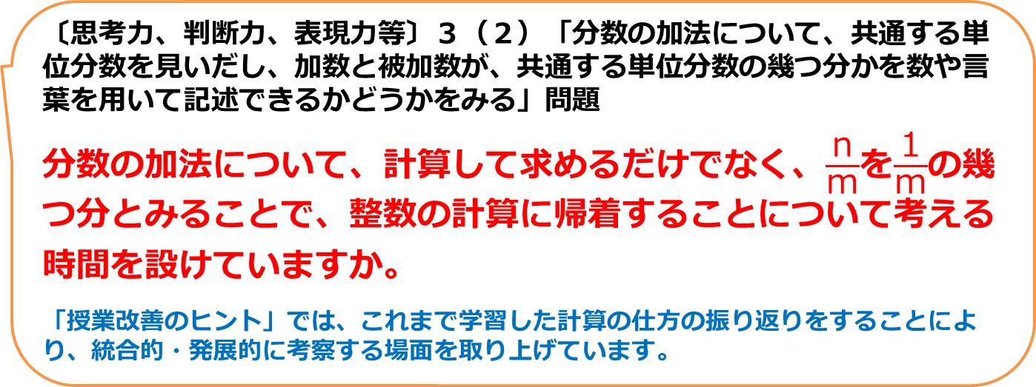
小学校 算数 設問を取り上げた意図
〔知識及び技能〕２（２）「台形の意味や性質について理解しているかどうかをみる」問題
図形の置き方を変えたときや直角を含んだときも、台形と判断できるよう、理解を深める場面を設定していますか。
「授業改善のヒント」では、図形を回転させたり裏返したりして、図形を構成する要素や位置関係から、向きを変えても「台形」であることが理解できる場面と、図形を構成する要素や位置関係について着目し、様々な四角形から直角を含む台形等を見付け、わけを説明する場面を取り上げています。
〔思考力、判断力、表現力等〕３（２）「分数の加法について、共通する単位分数を見いだし、加数と被加数が、共通する単位分数の幾つ分かを数や言葉を用いて記述できるかどうかをみる」問題
分数の加法について、計算して求めるだけでなく、$\frac{ｎ}{ｍ}$を$\frac{１}{ｍ}$の幾つ分とみることで、整数の計算に帰着することについて考える時間を設けていますか。
「授業改善のヒント」では、これまで学習した計算の仕方の振り返りをすることにより、統合的・発展的に考察する場面を取り上げています。

Slide 3
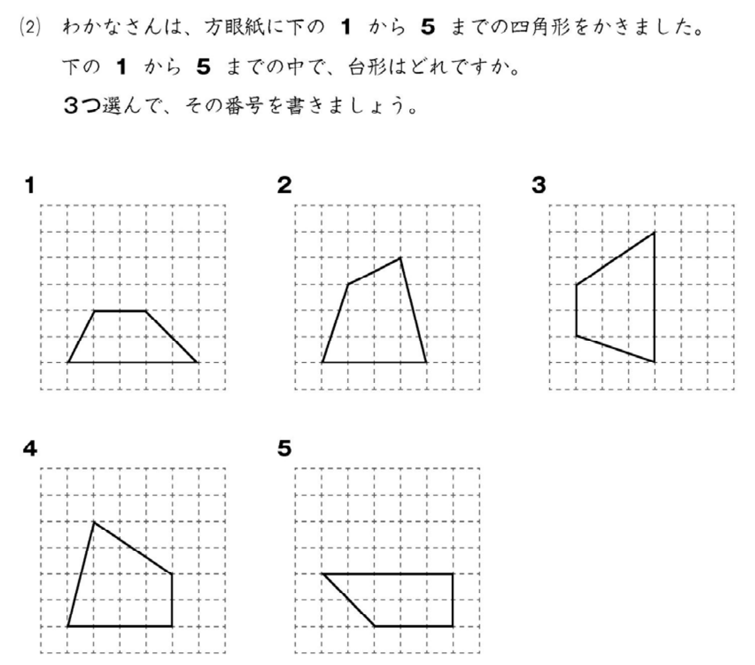
算数 ２（２） 台形の意味や性質
【出題の趣旨】台形の意味や性質について理解しているかどうかをみる。
【正答】
１、３、５
広島県 49.5％
全 国 50.2％
差 －0.7㌽

Slide 4

算数 ２（２）台形の意味や性質 解答類型分析シート
自校の反応率は、全国や広島県と
比べてどうでしょうか。
特徴的な傾向があれば、その要因も
考えてみましょう。
自校の反応率と人数を
入力してみましょう。
 |  | 正 答 | 全国（％） | 県（％） | 自校（％） | 自校（人）
１ | １、３、５ と解答しているもの | ◎ | 50.2 | 49.5
２ | １、２、３ と解答しているもの １、３、４ と解答しているもの １、３のみを解答しているもの |  | 27.1 | 29.4
３ | １、２、５ と解答しているもの １、４、５ と解答しているもの １、５のみを解答しているもの |  | 1.2 | 1.1
４ | ２、３、５ と解答しているもの ３、４、５ と解答しているもの ３、５のみを解答しているもの |  | 1.0 | 0.8
５ | １のみを解答しているもの |  | 0.0 | 0.0
６ | １、２、４ と解答しているもの １、２のみを解答しているもの １、４のみを解答しているもの |  | 8.7 | 8.1
99 | 上記以外の解答 |  | 11.1 | 10.7
０ | 無解答 |  | 0.7 | 0.4
２
こんなところにつまずいていませんか？
反応率の
高い誤答
上下に向かい合った一組の辺が平行な四角形の内、直角を含む四角形、下の辺の長さが上の辺の長さより短い四角形を選ぶことができていません。台形の定義が理解できておらず、図形の置き方をいろいろと変えたり、直角を含んだりしたときに弁別できていないことが考えられます。
類型番号

Slide 5





算数 ２（２）台形の意味や性質 授業展開例
図形を回転させたり裏返したりして、図形を構成する要素や位
置関係から、向きを変えても「台形」であることが理解できるよ
うな活動を取り入れましょう。
こんな授業を！授業改善のヒント
図形作成ソフト
①
①の図形の名前は？
特徴を説明してみよう。
②の図形は、①の図形を回転させていると思います。
では、実際に動かしてみましょう。
「台形」です。
上の辺と下の辺が平行になっています。
①
②
②
②の図形の名前は？
「台形」です。
動かした様子を見て、他に気付いたことはあるかな？
①を②に動かす途中の斜めになった図形も「台形」だね。
本当に「台形」といえるかな？
図形の向きに関係なく、向かい合う１組の辺が平行な四角形は「台形」ということが分かりました。
「台形」です。理由は、上の辺と下の辺が平行になっているからです。
デジタル機器の活用と併せて実物を回転させたり裏返したりする活動を行い実感を伴った理解につなげることも効果的です。
向かいあう１組の辺が平行な四角形を「台形」とよぶので、辺の長さは関係ないと思います。

Slide 6

算数 ２（２）台形の意味や性質 授業展開例
デジタル機器を活用して、直角を含んだ台形等、図形を構成す
る要素や位置関係についての見方や感覚を豊かにする活動を取り
入れましょう。
こんな授業を！授業改善のヒント
図形作成ソフト
①
A
D
A
D
B
C
C
なるほど！
なぜ台形といえるのか、ペアで説明をして確認しましょう。
①の台形にある点Bを動かしてみましょう。
この図形は台形です。
わけは、上の辺と下の辺が平行
になっているから、向かいあう
１組の辺が平行な四角形といえ
るからです。
いろいろな台形に変わっています。
点Cに重なったら三角形になったよ。
この図形は台形です。
わけは、上の辺と下の辺が平行
になっているから、向かいあう
１組の辺が平行な四角形といえ
るからです。
いろいろな台形とは、具体的にどのような台形かな？
直角がある台形があります。
下の辺が上の辺より短い台形があります。
台形にもいろいろあるけど、全部、向か
い合う１組の辺が平行な四角形なんだね

Slide 7
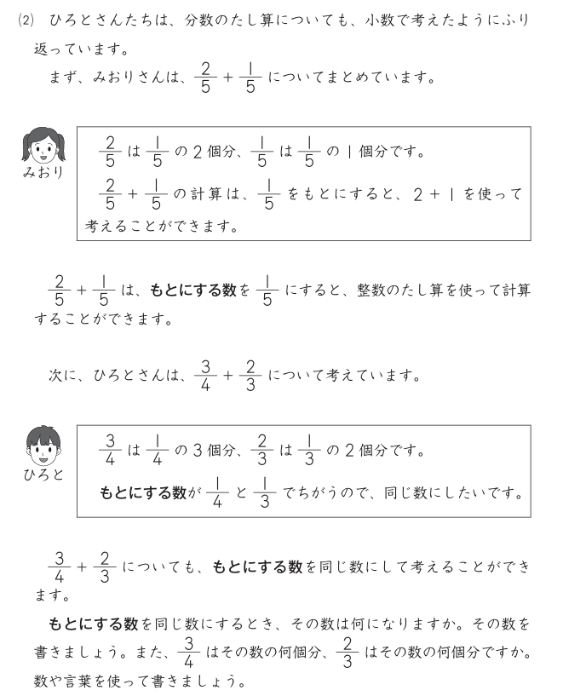
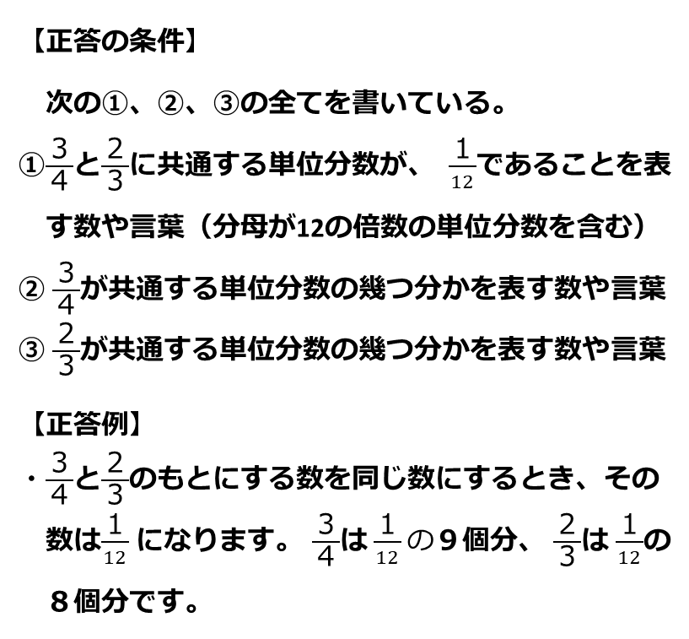
算数 ３（２） 分数の計算の仕方
【出題の趣旨】分数の加法について、共通する単位分数を見いだし、加数と
被加数が、共通する単位分数の幾つ分かを数や言葉を用いて
記述できるかどうかをみる。
広島県 23.9％
全 国 23.0％
差 ＋0.9㌽
【正答の条件】
次の①、②、③の全てを書いている。
①$\frac{３}{４}$と$\frac{２}{３}$に共通する単位分数が、 $\frac{１}{12}$であることを表
す数や言葉（分母が12の倍数の単位分数を含む）
② $\frac{３}{４}$が共通する単位分数の幾つ分かを表す数や言葉
③ $\frac{２}{３}$が共通する単位分数の幾つ分かを表す数や言葉
【正答例】
・$\frac{３}{４}$と$\frac{２}{３}$のもとにする数を同じ数にするとき、その
数は$\frac{１}{12}$になります。 $\frac{３}{４}$は $\frac{１}{12}の$９個分、 $\frac{２}{３}$は $\frac{１}{12}$の
８個分です。

Slide 8
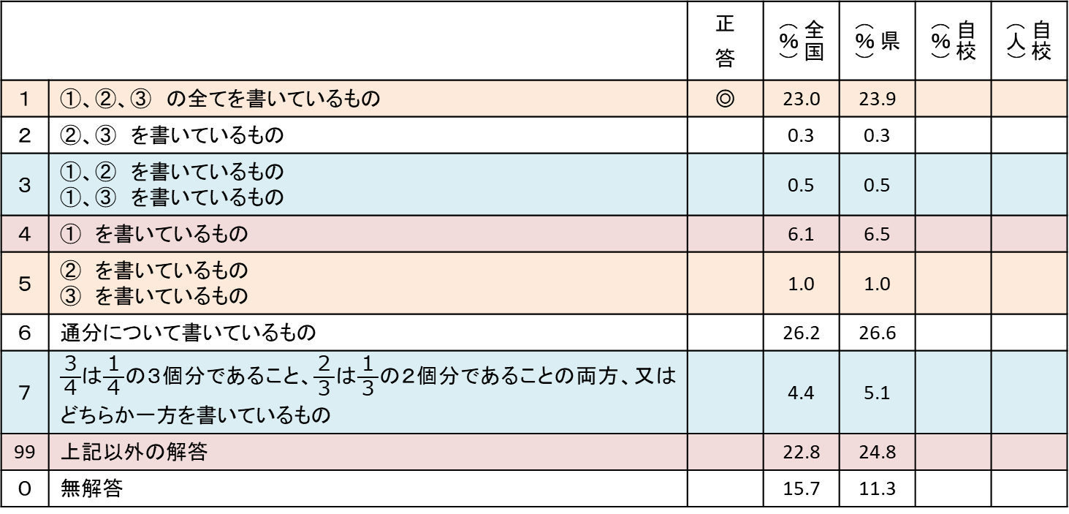
算数 ３（２）分数の計算の仕方 解答類型分析シート
自校の反応率は、全国や広島県と
比べてどうでしょうか。
特徴的な傾向があれば、その要因も
考えてみましょう。
自校の反応率と人数を
入力してみましょう。
 |  | 正 答 | 全国（％） | 県（％） | 自校（％） | 自校（人）
１ | ①、②、③ の全てを書いているもの | ◎ | 23.0 | 23.9
２ | ②、③ を書いているもの |  | 0.3 | 0.3
３ | ①、② を書いているもの ①、③ を書いているもの |  | 0.5 | 0.5
４ | ① を書いているもの |  | 6.1 | 6.5
５ | ② を書いているもの ③ を書いているもの |  | 1.0 | 1.0
６ | 通分について書いているもの |  | 26.2 | 26.6
７ | $\frac{３}{４}$は$\frac{１}{４}$の３個分であること、$\frac{２}{３}$は$\frac{１}{３}$の２個分であることの両方、又はどちらか一方を書いているもの |  | 4.4 | 5.1
99 | 上記以外の解答 |  | 22.8 | 24.8
０ | 無解答 |  | 15.7 | 11.3
反応率の
高い誤答
こんなところにつまずいていませんか？
６
通分をなぜ行うのかが理解できていないことが考えられます。共通する単位分数の必要性に気付き、整数の加法に帰着して考察できるようにすることが大切です。
類型番号

Slide 9



算数 ３（２）分数の計算の仕方 授業展開例
これまで学習した計算の仕方を振り返り、同じように考えら
れるポイントを、児童が見付けられるようにしましょう。
こんな授業を！授業改善のヒント
過去の学びとつなぐ
《導入》
問題$\frac{１}{２}$＋$\frac{１}{３}$
では、２００＋３００の計算の仕方は
どのように説明できますか？
分母の数が違う分数は足せないよ。
これまで学んできた計算の仕方を振り返ってみましょう。
をもとにして考えると、
２００＋３００の計算は、
２００は１００が２個分、
３００は１００が３個分、
だから、２＋３を計算して５、
１００が５個分だから５００です。
２０＋３０の計算の仕方を説明できますか？
２０＋３０の計算は、
２０は１０が２個分、
３０は１０が３個分、
だから、２＋３を計算して５、
１０が５個分だから５０です。
０.２＋０.３の計算や
０.０２＋０.０３の計算はどのように説明ができますか？
２０＋３０の計算と同じように考えて説明すると・・・
どうして１０のまとまりで考えたの？
どの計算も「もとにする数」
が何かを考えています。
をもとにして考えると、簡単に計算ができるからです。
分数の計算も「もとにする数」が何かを考えたらよさそうだね！

Slide 10





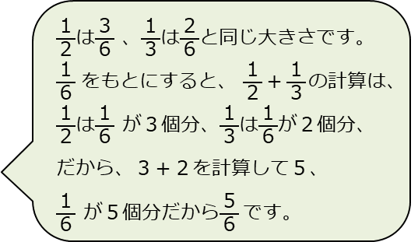




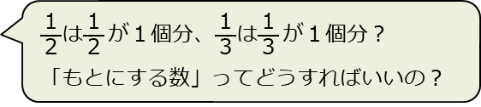
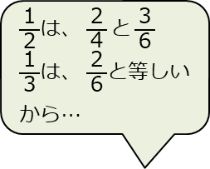








算数 ３（２）分数の計算の仕方 授業展開例
見付けたポイントを使って、分母の違う分数のたし算について考える場面を取り入れましょう。
こんな授業を！授業改善のヒント
《展開》
では、分母の違う分数のたし算は
どのように考えられるかな？
$\frac{１}{６}$を「もとにする数」と考えればいい！
$\frac{１}{２}$＋$\frac{１}{３}$の計算で考えてみましょう。
０
$$\frac{１}{２}$$
１
$\frac{１}{２}は\frac{３}{６}$ 、 $\frac{１}{３}は\frac{２}{６}$にしたら計算できる。
０
$$\frac{１}{３}$$
$$\frac{２}{３}$$
１
$\frac{１}{２}$＋$\frac{１}{３}$の計算の仕方を説明できますか？
$\frac{１}{２}$は$\frac{１}{２}が１$個分、$\frac{１}{３}$は$\frac{１}{３}が１$個分？
「もとにする数」ってどうすればいいの？
$\frac{１}{２}$は$\frac{３}{６}$ 、$\frac{１}{３}$は$\frac{２}{６}$と同じ大きさです。
$\frac{１}{６}$をもとにすると、 $\frac{１}{２}$＋$\frac{１}{３}$の計算は、
$\frac{１}{２}$は$\frac{１}{６} が３$個分、$\frac{１}{３}$は$\frac{１}{６}$が２個分、
だから、３＋２を計算して５、
$\frac{１}{６} が５$個分だから$\frac{５}{６}$です。
$\frac{１}{２}$は、 $\frac{２}{４}と\frac{３}{６}$
$\frac{１}{３}$は、 $\frac{２}{６}$と等しいから…
０
$$\frac{１}{２}$$
１
０
$$\frac{１}{３}$$
$$\frac{２}{３}$$
１
０
$$\frac{１}{４}$$
$$\frac{２}{４}$$
$$\frac{３}{４}$$
１
０
$$\frac{１}{６}$$
$$\frac{２}{６}$$
$$\frac{３}{６}$$
$$\frac{４}{６}$$
$$\frac{５}{６}$$
１

Slide 11
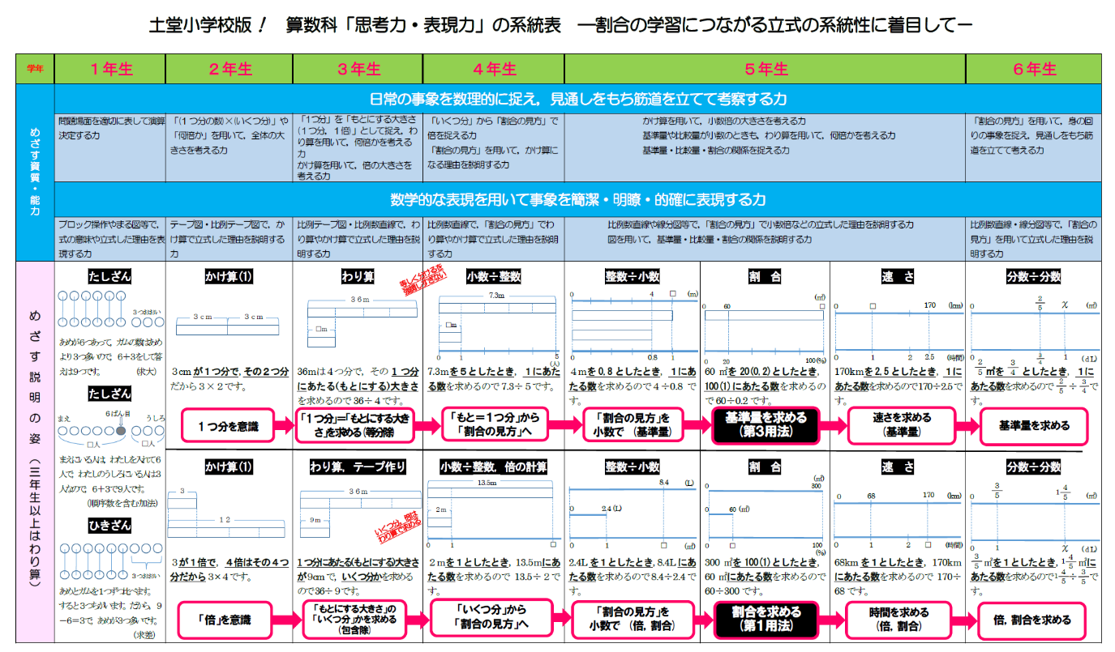
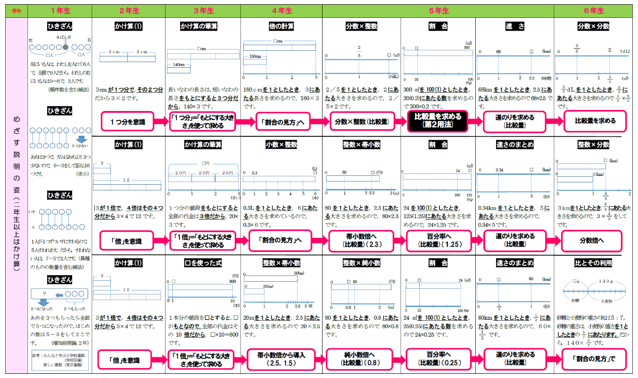
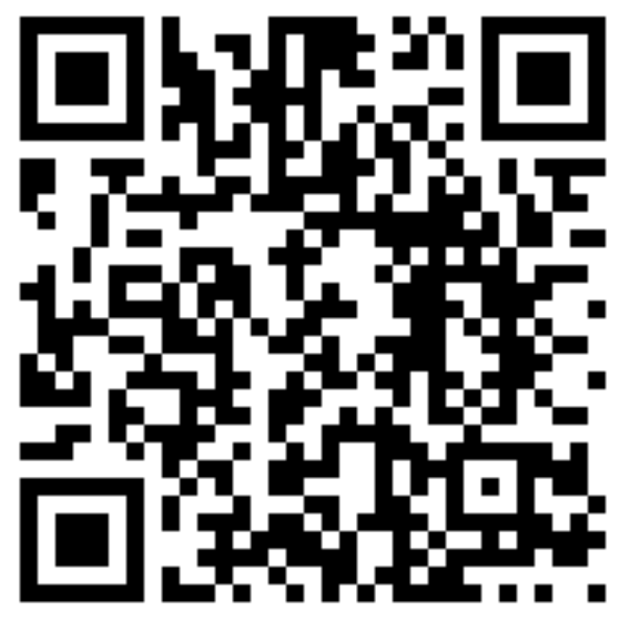
割合の指導の参考資料として、尾道市立土堂小学校作成の「算数科「思考力・表現力」の系統表－割合の学習につながる立式の系統性に着目して－」を広島県教育委員会ＨＰに公開しました。
ぜひご覧ください！
【ホームページアドレス】
https://www.pref.hiroshima.lg.jp/site/kyouiku/r07zenkokukekka.html#ancher5

